Slide 1
додаток для вивчення іноземних мов з адаптивними навчальними матеріалами. Front-end. UI/ux дизайн
Виконала: ст. гр ПЗПІ-21-11 Панченко К. В.
Керівник: доцент кафедри ПІ Валенда н. А.
24 червня 2025

Slide 2
Актуальність обраної тематики
Актуальність теми зумовлена постійною потребою в ефективному вивченні іноземних мов в умовах швидких змін та глобалізації.
Проблематика традиційного навчання полягає в низькій інтерактивності, складності доступу до якісного контенту та обмеженій персоналізації.
Зростаючий попит на мовні навички стимулює розвиток нових рішень у сфері цифрової освіти.
Цифрові технології відкривають нові можливості для інтеграції навчання у повсякденне життя через мобільні пристрої.
Сучасний підхід передбачає адаптацію навчального процесу до рівня знань користувача, використання гейміфікації, персоналізованих завдань та зручного інтерфейсу.

Slide 3
Мета роботи
Метою роботи є розробка мобільного застосунку для вивчення іноземних мов з адаптивними навчальними матеріалами, що забезпечує комфортне, доступне та персоналізоване навчання у самостійному форматі.
Об’єктом дослідження є процес самостійного вивчення іноземної мови з використанням мобільних технологій.
Предметом дослідження є методи адаптації навчального контенту, персоналізації досвіду користувача та підвищення ефективності мовного навчання в мобільних застосунках.

Slide 4
Постановка задачі
Провести аналіз ринку та існуючих мовних застосунків.
Виявити недоліки конкурентних рішень і потреби користувачів.
Створити сучасний інтерфейс з підтримкою гейміфікації.
Проєктування та розробка клієнт-серверної архітектури.
Провести тестування функціоналу та покращення UX/UI.

Slide 5
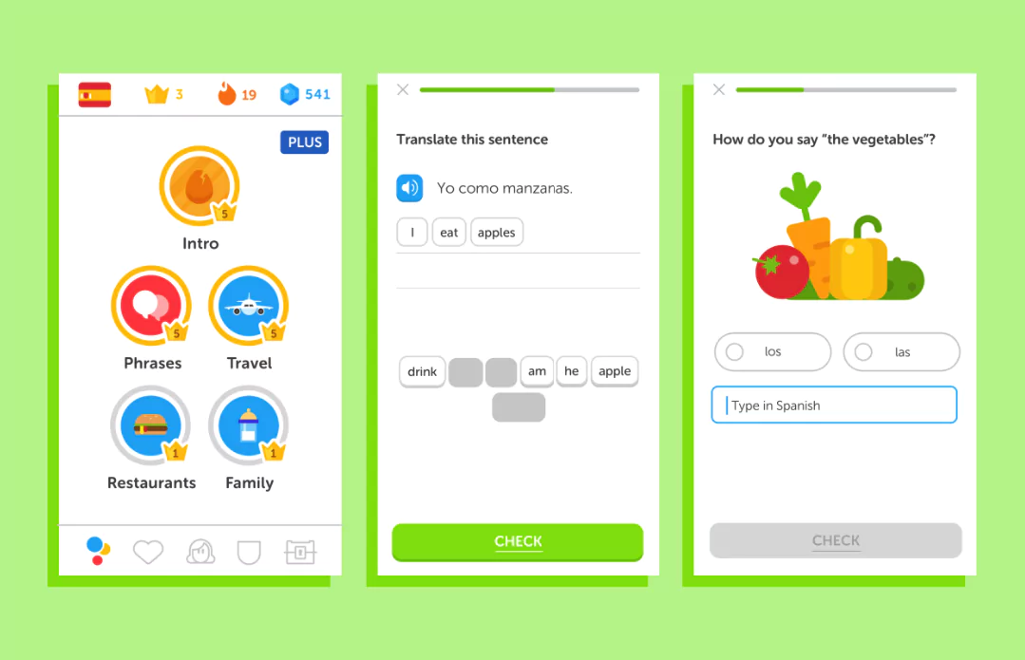

Аналіз конкурентних рішень
Duolingo –
мобільний додаток для вивчення іноземних мов з ігровою концепцією.

Slide 6
Аналіз конкурентних рішень
переваги
недоліки
Гейміфікований підхід до навчання.
Адаптація завдань під рівень користувача.
Підтримка великої кількості мов.
Простий та зручний інтерфейс.
Регулярні оновлення та мотиваційні елементи (нагороди, таблиці лідерів).
Можливість навчатися «з нуля».
Обмежений контекст у вправах – переважно короткі фрази.
Недостатнє пояснення граматичних правил.
Вправи більше орієнтовані на тренування, ніж на глибоке розуміння.
Обмежений функціонал у безкоштовній версії.

Slide 7
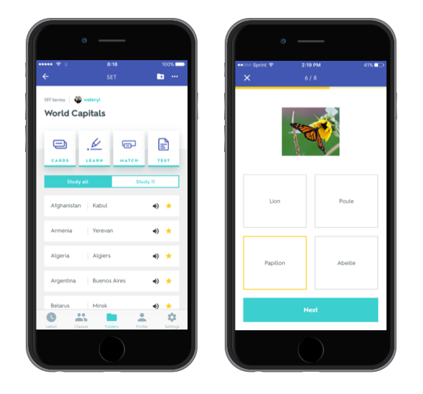

Аналіз конкурентних рішень
Quizlet –
Застосунок для вивчення іноземних мов за допомогою карток.

Slide 8
Аналіз конкурентних рішень
переваги
недоліки
Можливість створення, групування та поширення власних наборів карток.
Інтерактивні режими навчання: тести, запам’ятовування, диктанти.
Підтримка мультимедіа (озвучення, зображення, відео).
Мобільний застосунок з офлайн-доступом.
Інтеграція з освітніми платформами.
Орієнтація переважно на механічне запам’ятовування.
Відсутність граматичних пояснень і контекстних прикладів.
Обмежений функціонал у безкоштовній версії.
Наявність реклами.
Не охоплює навички читання, письма та усного мовлення.
Відсутність інтелектуальної адаптації контенту.

Slide 9
Обрані технології розробки
Сервер
Java
Spring Boot
MySQL
iOS-клієнт
Swift
UIKit
RxSwift
Alamofire
Andriod-клієнт
Kotlin
Jetpack Compose
Front-end
HTML + CSS
JavaScript
REST API

Slide 10
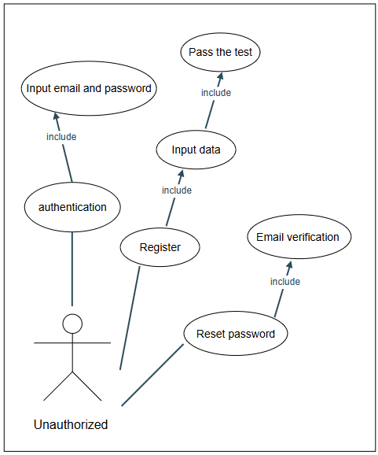
Основні можливості системи
Можливості неавторизованого користувача:
Авторизація
Реєстрація
Скидання пароля

Slide 11
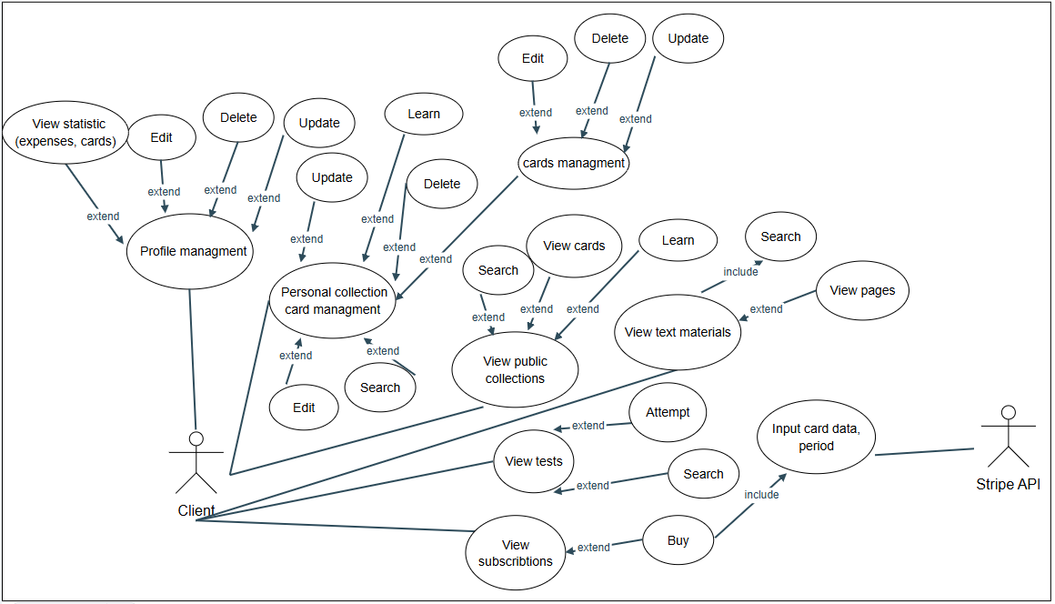
Основні можливості системи
Можливості авторизованого
користувача:
Керування профілем
Статистика навчання
Робота з колекціями карток
Редагування карток
Проходження тестів
Підписка

Slide 12

Проектування інтерфейсу системи
Інтерфейс – перша точка контакту користувача із застосунком.
Важливо забезпечити естетичну привабливість, зручність і адаптивність.
Основні цілі: інтуїтивність, доступність, когнітивна легкість.

Slide 13
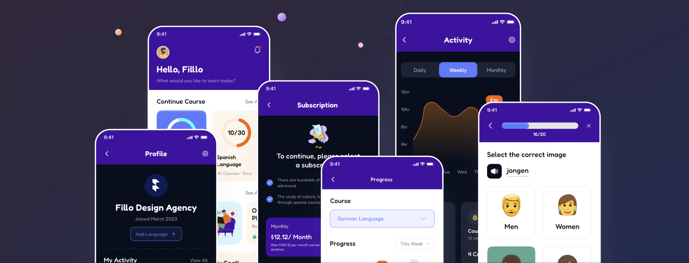
Етапи створення UI/UX
Аналіз цільової аудиторії.
Побудова інформаційної архітектури.
Створення прототипів і дизайн-системи.
Тестування макетів.

Slide 14
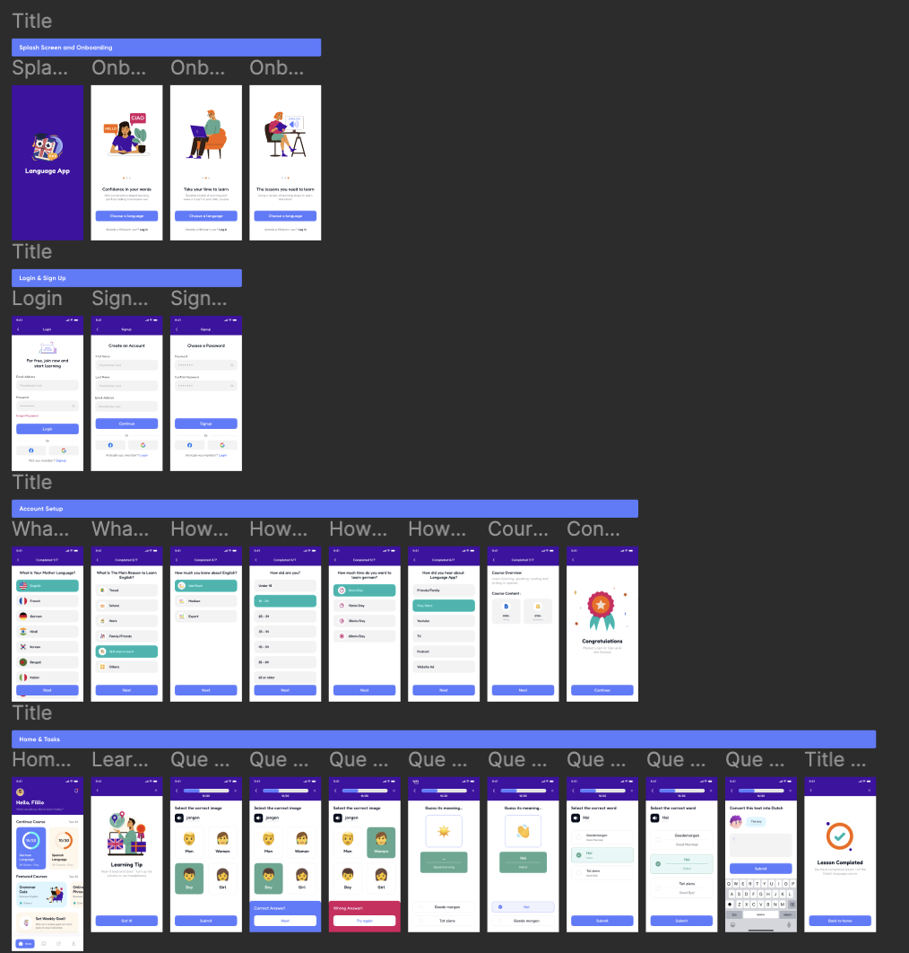
Інструменти проєктування
Figma — для макетів і спільної роботи.
Adobe Illustrator — для графіки.
Враховано Human Interface Guidelines (Apple) та Material Design (Google).

Slide 15
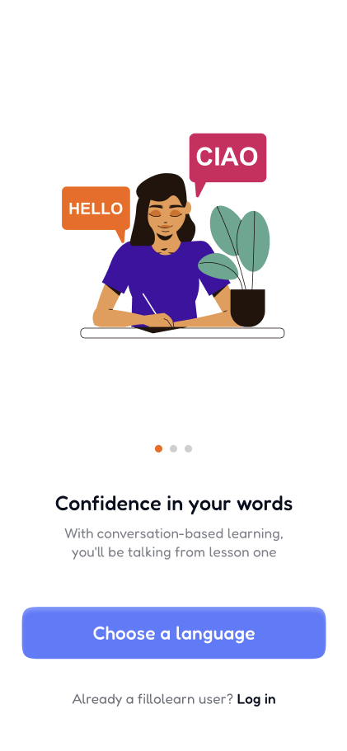
Основні принципи дизайну
Мінімалізм і візуальна ієрархія.
Контекстна підказка, передбачуваність.
Адаптивність під Android та iOS.

Slide 16
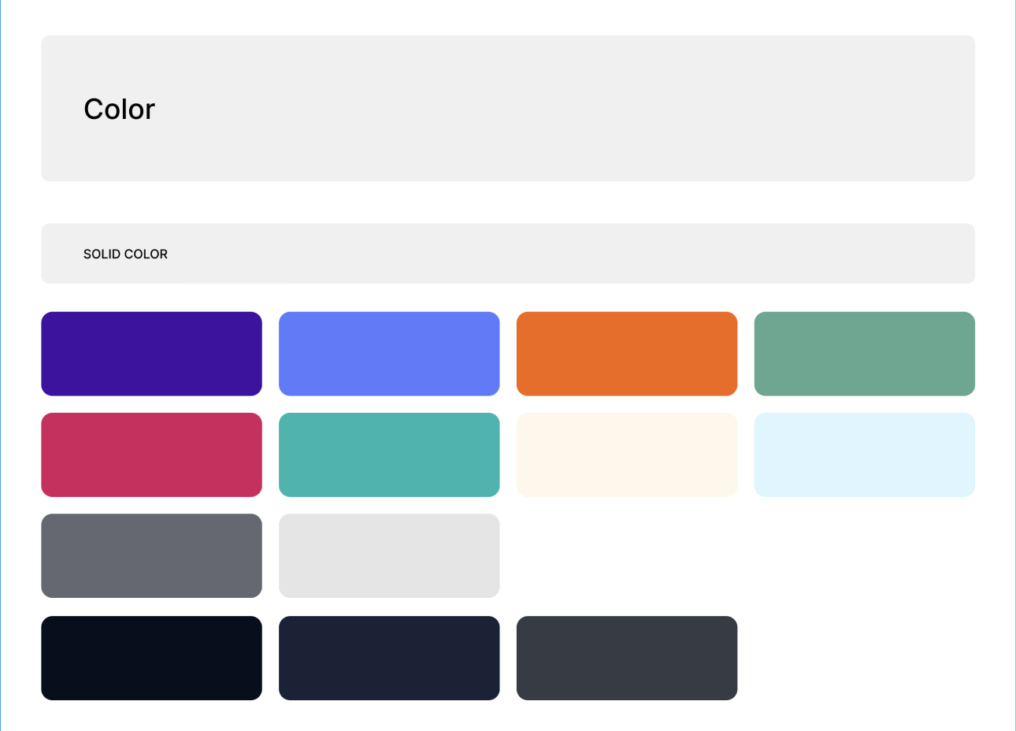
Вибір кольорів та типографіки
Спокійна палітра: фіолетовий, бірюзовий, синій.
Акцентні кольори — для активних елементів.

Slide 17
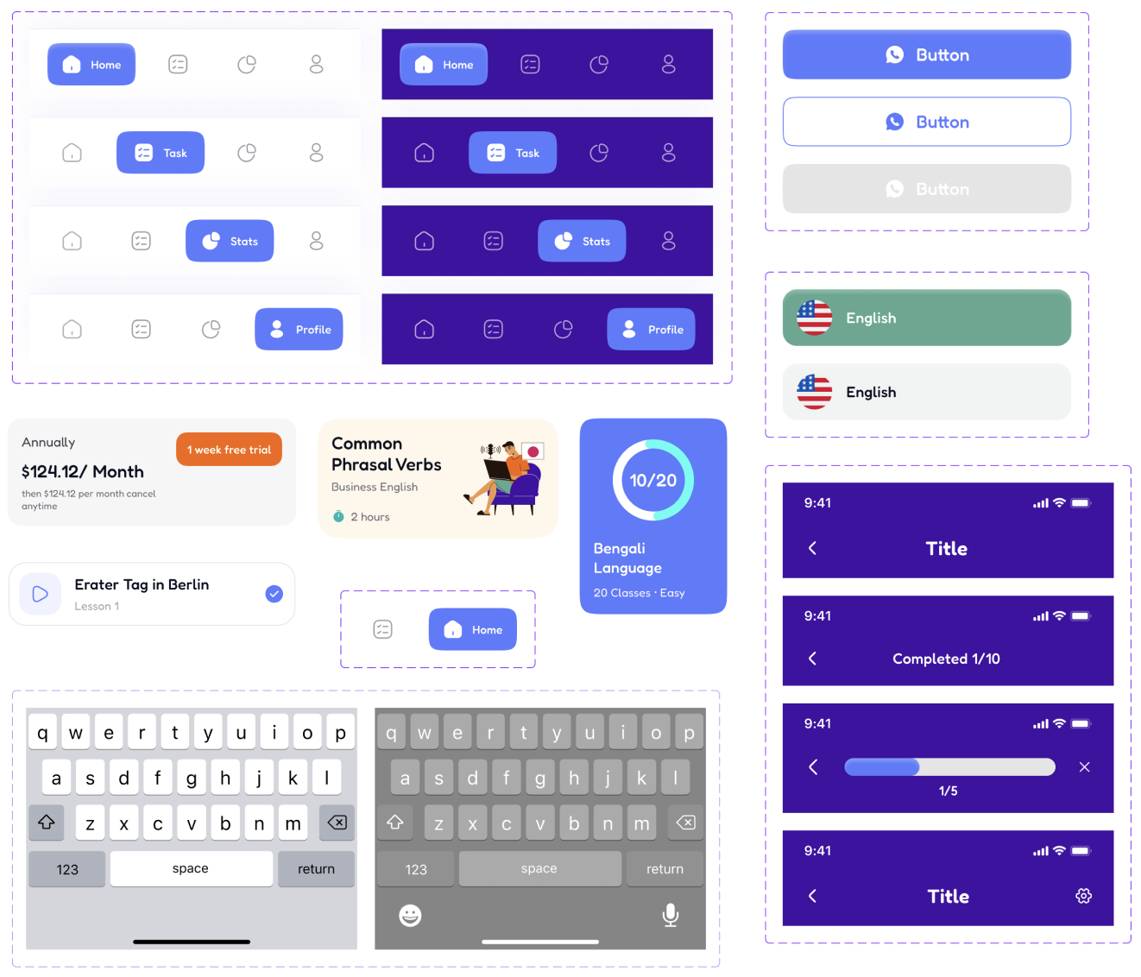
Дизайн компонентів для застосунку

Slide 18
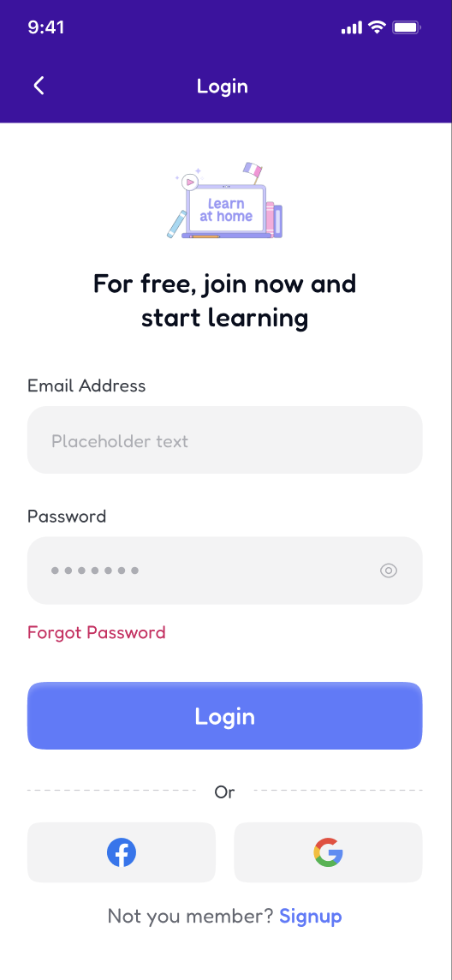
Дизайн екранів
Екран авторизації
Проста форма входу з логічною навігацією.
Чітке маркування полів і контрастна кнопка.
Альтернативна навігація (реєстрація).

Slide 19
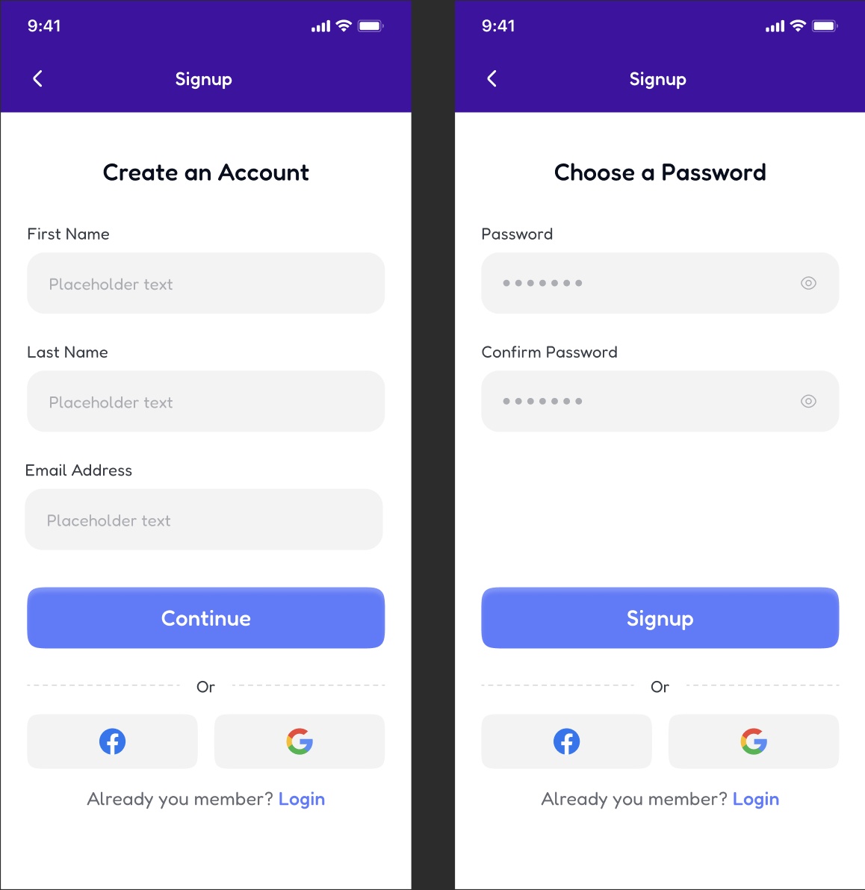
Дизайн екранів
Екран реєстрації
Мінімалістична структура.
Підказки-плейсхолдери, кнопка “Continue”.
Посилання на вхід для вже зареєстрованих.

Slide 20
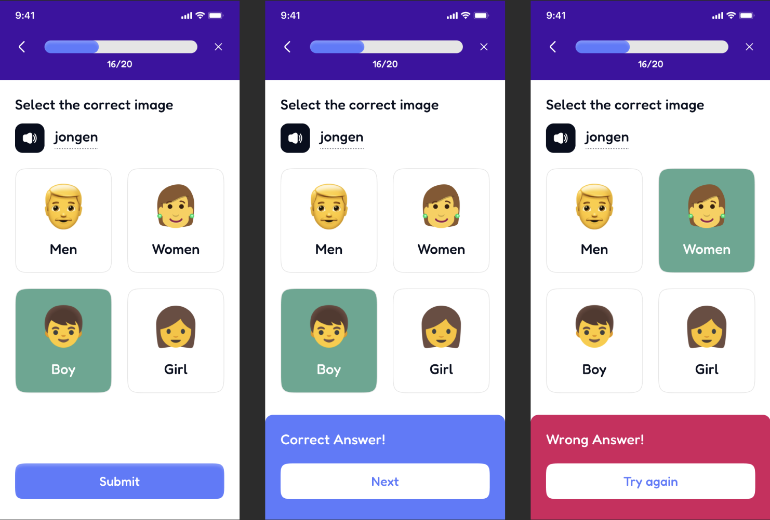
Дизайн екранів
Екрани вивчення слів з картками
Візуальний стимул через емодзі.
Вибір перекладу, зворотний зв’язок (зелений або червоний фон).
Прогрес-індикатор.

Slide 21
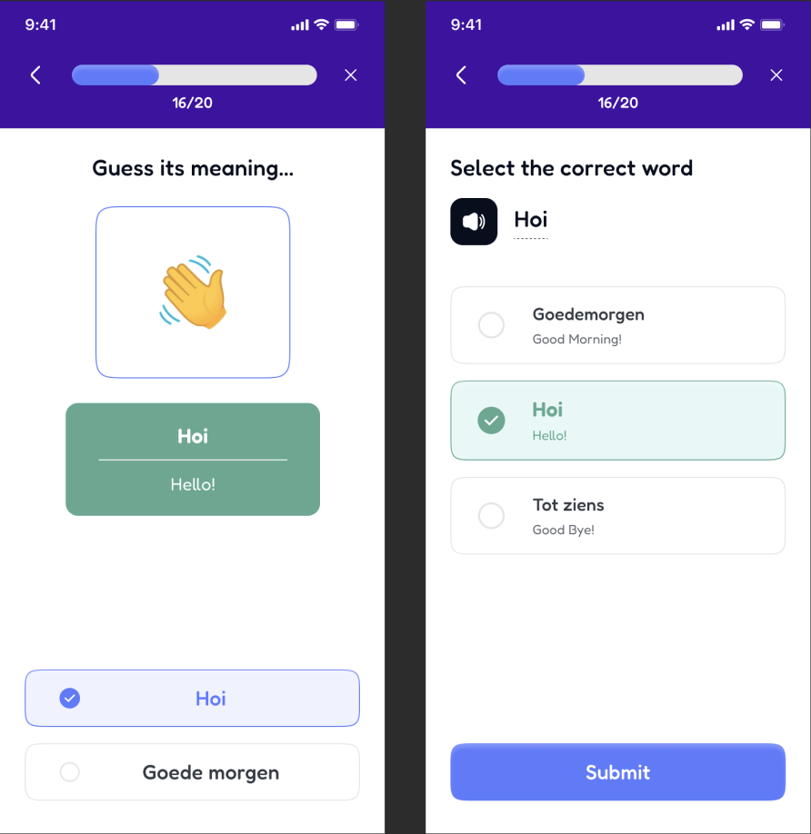
Дизайн екранів
Екрани проходження тесту
Тестовий формат у вигляді карток.
Акцент на вибраному варіанті.
Індикатор прогресу для мотивації.

Slide 22
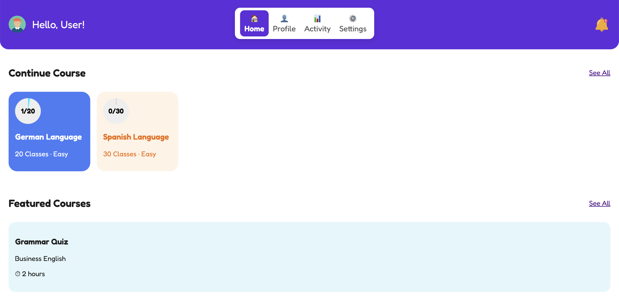
Front-end частина
Окрім мобільного застосунку, була також розроблена веб-версія системи у вигляді зручного дашборду.
Основна функція дашборду – відображення статистики навчання користувача.
Інтерфейс витриманий у єдиному стилі з мобільним застосунком для збереження цілісного досвіду.

Slide 23
Функціонал front-end частини
Авторизація користувача.
Реєстрація з перевіркою введених даних.
Можливість відновлення паролю.
Перегляд загальної статистики навчання.
Відображення пройдених курсів та створених наборів карток.
Відображення даних по активності користувача (тривалість навчання за кожен день).
Візуалізація прогресу у вигляді графіку та метрик.

Slide 24





Технології для front-end частини
HTML + CSS
JavaScript
REST API, Fetch API
WebSockets

Slide 25
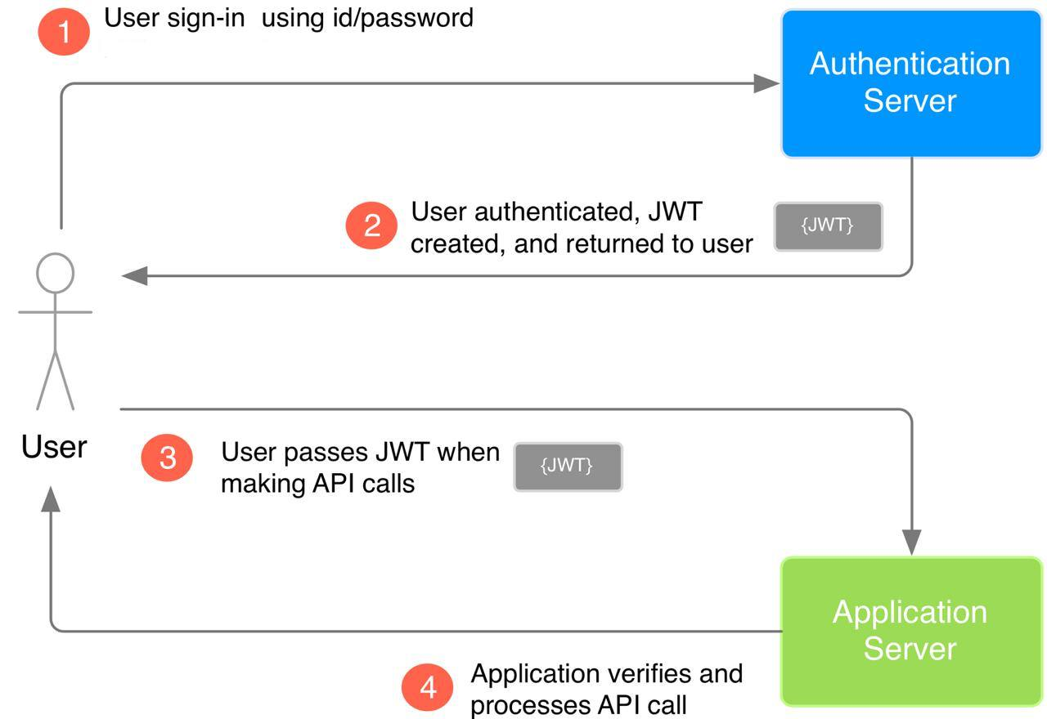
Взаємодія клієнту з сервером при авторизації

Slide 26
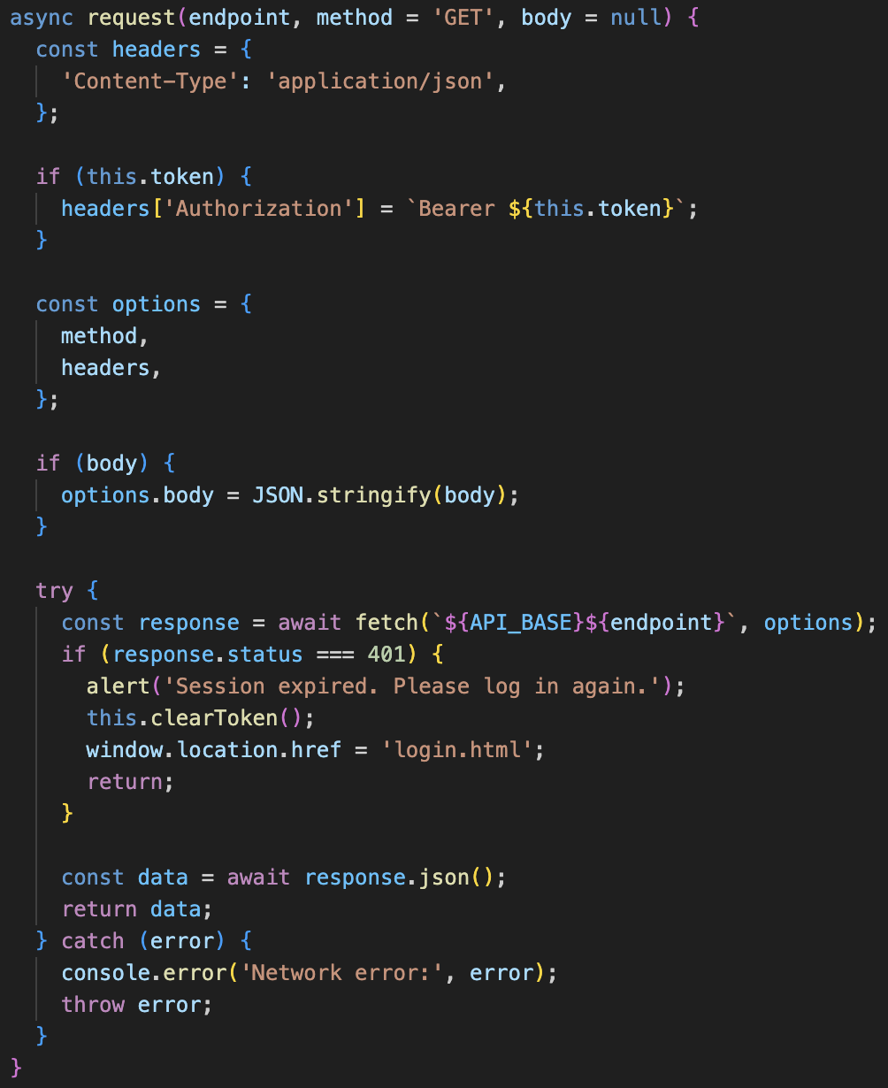
Приклад коду
Реалізація обробки токену авторизації

Slide 27
висновки
Проєктування інтерфейсу користувача (UI) та досвіду взаємодії (UX) стало ключовим етапом у створенні ефективної, доступної та привабливої системи.
Завдяки глибокому аналізу користувацьких сценаріїв, розробці прототипів і створенню дизайн-системи вдалося досягти високої зручності та логічної структури інтерфейсу.
Врахування гайдлайнів платформ (Material Design і Human Interface Guidelines) забезпечило адаптивність та сумісність з iOS та Android.
Створено адаптивну клієнтську частину мовного застосунку, що включає авторизацію, роботу з профілем, дашбордом і підпискою – з урахуванням принципів UI/UX-дизайну та повторного використання компонентів.
Реалізовано модуль, який забезпечує централізовану обробку API-запитів, авторизаційного токена та навігації між сторінками, що дозволяє легко інтегрувати клієнтську частину з серверною логікою.

Slide 28
Демонстрація роботи системи

Slide 29
Дякую за увагу!

